Slide 1
タンパク質連接ネットワークの中心性と ランダムコイル指標の関係
九州地区における若手OR研究交流会 2022
◎有吉 優聖・塩田 拓海・斎藤 寿樹
九州工業大学
2022年 10月 29日

Slide 2
研究の背景
タンパク質は様々な立体構造をもつ
タンパク質の機能はタンパク質の立体構造によって決まる
タンパク質の立体構造は主に以下の２つの解析法によって得られる
X線結晶構造解析法
核磁気共鳴(NMR)法
信頼できる検証法が存在
ANSURRというソフトウェアが
開発されて注目されている
※ 図はRCSB PDB: Homepageより引用

Slide 3
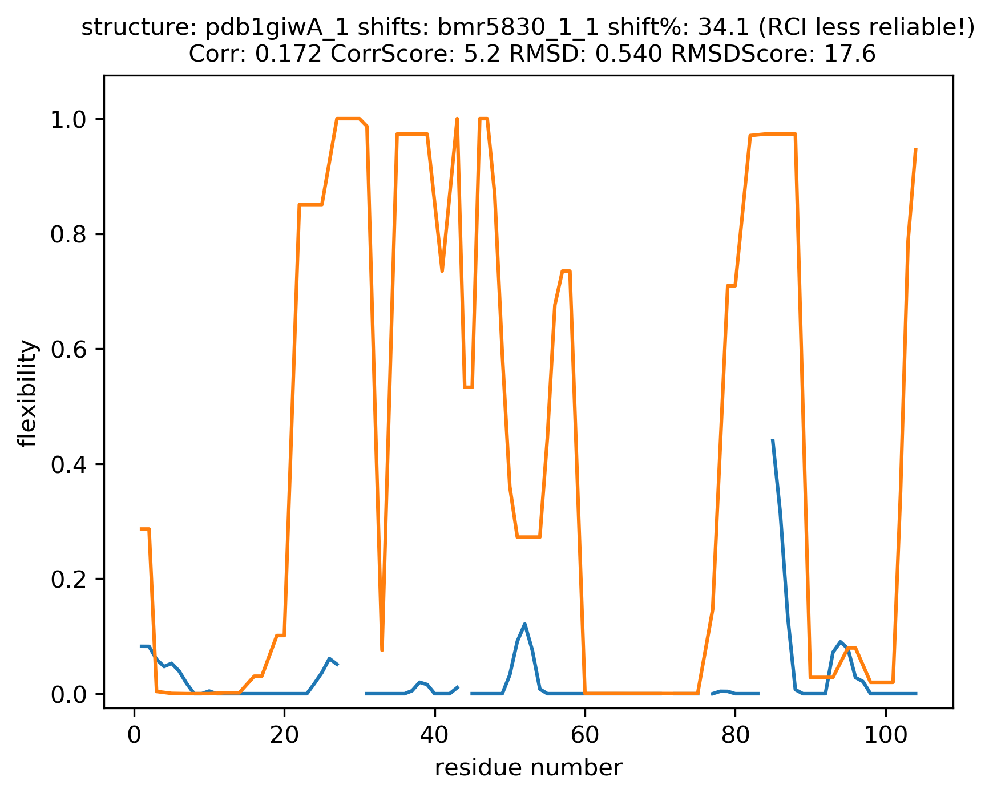
ANSURR
FIRST
タンパク質の立体構造を利用
ANSURR
RCI
化学シフトを利用
別の指標
しかし...
特定の原子間の
化学シフトは算出できないことがある
本研究の目的
RCIに変わる（置き換えることができる）別の指標を求める

Slide 4
柔軟性と立体構造の関係性
柔軟性と立体構造の間には繋がりがあるとされている
RCIとFIRSTは，タンパク質の柔軟性を評価するものである
タンパク質の結合と中心性でも柔軟性の評価ができる
「RCIとFIRST」と「タンパク質の結合と中心性」の関係性を調べる
タンパク質の
柔軟性
FIRST
RCI
タンパク質の結合
タンパク質の中心性

Slide 5
タンパク質の結合について
炭素炭素結合
タンパク質を構成しているアミノ酸の
カルボキシ基に最も近い炭素原子間の距離が8Å以下
$$C$$
$$H$$
$$O$$
$$C_{α}$$
$$H$$
$$C$$
$$N$$
$$H$$
$$H$$
$$H$$
$$N$$
$$O$$
$$C_{α}$$
$$H$$
$$N$$
$$C_{α}$$
$$H$$
$$C$$
$$C$$
$$H$$
$$C$$
$$H$$
$$H$$
$$H$$
$$O$$
$$H$$
$$H$$
炭素炭素結合

Slide 6
実験（柔軟性の評価）
次数中心性
FIRST
カッツ中心性
炭素炭素結合
近接中心性
RCI
比
較
媒介中心性
RCIとFIRST（2種類）
本実験の内容
【今回の実験で行ったこと】
RCIとFIRSTに対して以下の二つを求めた
炭素炭素結合と各中心性との相関係数の平均
炭素炭素結合と各中心性との相関係数の分散

Slide 7
実験結果
 | 平均 | 分散
$$次数中心性$$ | -0.348 | 0.066
$近接$中心性 | -0.390 | 0.094
カッツ中心性 | -0.267 | 0.082
媒介中心性 | -0.164 | 0.038
 | 平均 | 分散
$$次数中心性$$ | -0.172 | 0.110
$近接$中心性 | -0.191 | 0.130
カッツ中心性 | -0.141 | 0.103
媒介中心性 | -0.087 | 0.049
「RCI」との相関関係
「FIRST」との相関関係
【実験結果から分かったこと】
RCIの方が，FIRSTより相関関係が強かった
RCIの相関係数の平均は$−0.3 〜−0.4$である
「結合と中心性」 はFIRSTより，
RCIの方が置き換える指標として適切
一般的にはこの値では相関関係があるとは言い難い

Slide 8
タンパク質連接ネットワークの中心性
本実験ではタンパク質の結合を辺として次の4つの中心性を用いた
次数中心性
近接中心性
カッツ中心性
媒介中心性
ある頂点に繋がる辺の本数を指標
計算$式=\frac{頂点に繋がる辺の数}{頂点の数−1}$
ある頂点からそれ以外の頂点への距離の総和を指標
$$計算式＝\frac{頂点の数−1}{ある頂点から他の点の距離の総和}$$
ある頂点への遷移の総和を指標（PRと同じ仕組み）
$$計算式＝α\sum_{j}{A_{ij}x_{j}+β}$$
ある頂点からもう一方の頂点への最短経路の数の和を
その経路を通る数の和で割った値を指標
$$計算式＝\sum_{s,t∈V}{\frac{σ_{st}\left(i\right)}{ σ_{st}}}$$

Slide 9
考察
【実験結果の再掲】
RCIと「結合と中心性」の相関関係が，FIRSTとの相関関係より強かった
RCIの相関係数の平均は$−0.3 〜−0.4 と$なった
個々のデータをみると…
相関係数が正であるデータがRCIとの置き換えにあたって
考慮しなければならないデータなのかを調べる
 | 相関係数
最大値 | 0.76
最小値 | -0.88
平均を0に
近づける要因
今後の課題

